Slide 1
Diarization und Overlap Detection für Arzt-Patienten-Gespräche
Bachelorarbeit im Studiengang Medieninformatik
Student | Sebastian Klinger
Erstgutachter | Prof. Dr. Riedhammer
Zweitgutachter | Prof. Dr. Bocklet

Slide 2
Aufgabe
Untersuchung und Nutzung eines state-of-the-art Systems für:
Diarization
Mit Overlap
Kontext: Arzt-Patienten-Gespräche
Also mindestens zwei Personen (vielleicht mehr)
Gespräch im Raum
Datensätze: AMI (Training), eval2000 (Evaluation)

Slide 3
Gliederung
Was ist Diarization?
Fachliche Grundlagen
Auswahlverfahren
Technische Details
Experimente
Ergebnisse
Diskussion

Slide 4


Was ist Diarization?
A
B
Wer spricht wann?
Notes:
Auf Grundlage der Sprecheridentität Audio zu segmentieren

Slide 5
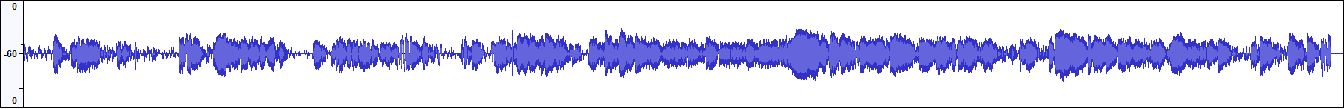
Was ist Diarization?
Diarization System
speaker | start_time | duration
A | 0.000 | 1.245
B | 2.115 | 4.025
A | 2.355 | 2.860

Slide 6
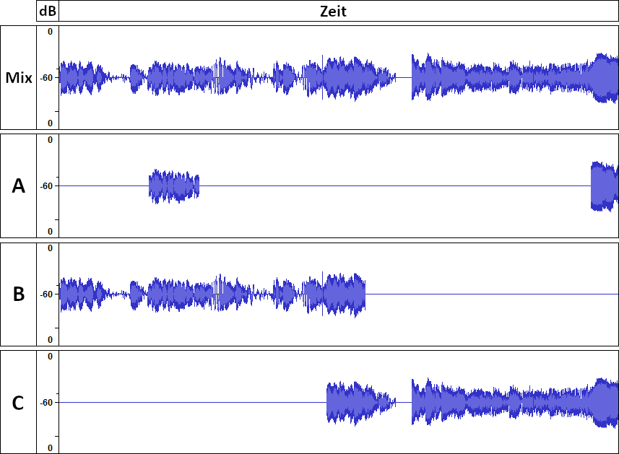
Was ist Diarization?

Slide 7
Warum Diarization?
Fügt Identität zu Transkripten hinzu
Verbessert Speech Recognition
Verbessert Indexing

Slide 8
Typische Herangehensweise
Diarization System
speaker | start_time | duration
A | 0.000 | 1.245
B | 2.115 | 4.025
A | 2.355 | 2.860

Slide 9
Typische Herangehensweise
Diarization System
Segmentierung
Clustering
A
B
A
C
B
C
A
A
B

Slide 10
Typische Herangehensweise
Diarization System
Segmentierung
Clustering
A
B
A
C
B
C
A
A
B

Slide 11
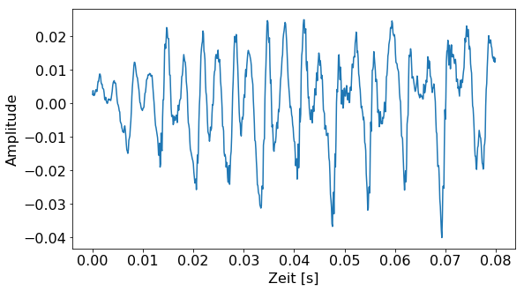


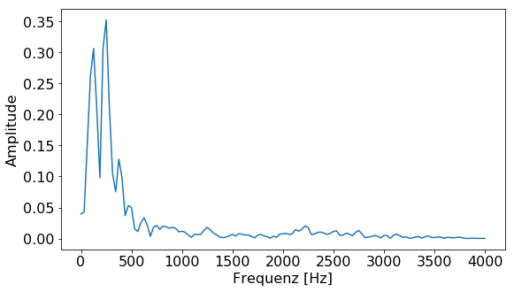
Grundlagen: Features
Zeitbereich
DFT
Frequenzbereich

Slide 12
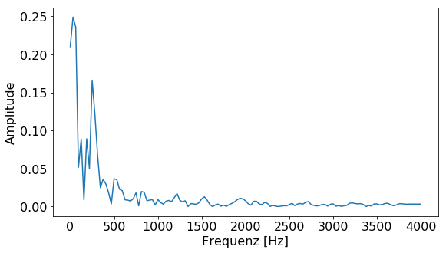
1. Fenster
2. Fenster
Zeitbereich
Zeitbereich
Frequenzbereich
Frequenzbereich

Slide 13
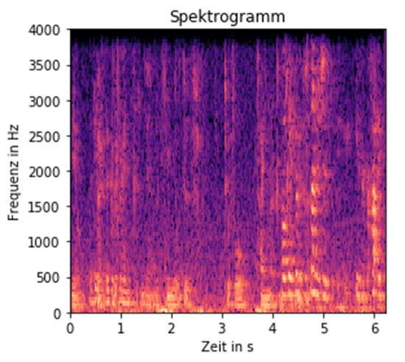
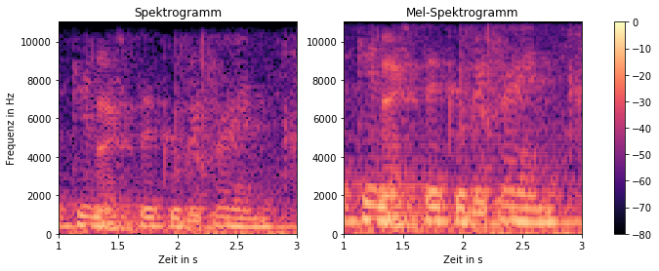
Grundlagen: Features
Zeitbereich
*sinnbildlich

Slide 14
Grundlagen: Features
Zeitbereich
*sinnbildlich
- Je nach Auflösung bis zu f_max Amplitudenwerte je Fenster
- 40 Fenster pro Sekunde
→ Es sammeln sich schnell große Datenmengen an

Slide 15
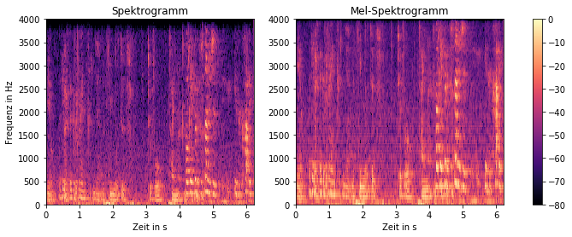
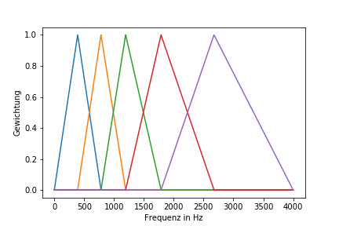
Feature: Mel-Spektogramme
Mel-Filterbank
X
=

Slide 16
Feature: LogMel
log(
)

Slide 17
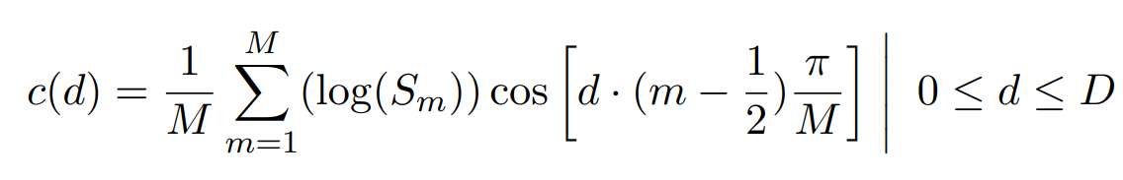
MFCC (Mel Frequency Cepstral Coefficients)
D := Anzahl Cepstra
Je mehr, desto bessere Abdeckung höherer Frequenzen. Bei Sprache nicht nötig.
Spektrum
$$C\left(x\left(t\right)\right)=F^{−1}\left[\log\left(F\left[x\left(t\right)\right]\right)\right]$$
Oder kurz:
Log-Spektrum
Cepstrum

Slide 18
Modelle
Diarization System
Segmentierung
Clustering
A
B
A
C
B
C
A
A
B
18

Slide 19
Modelle
Diarization System
Voice Activity Detection (VAD)
Speech Activity Detection (SAD)
X/D/I-Vektoren
Segmentierung
BIC
Clustering
PLDA, Cosinus-Ähnlichkeit
AHC, Spectral Clustering, VBx, GMM
A
B
A
C
B
C
A
A
B
End-to-end models
19
Notes:
Segmentation: Speaker change detection
AHC Agglomerative Hierarchical Clustering
VB Variational Bayes
VBx = VB-HMM x-vectors
HMM Hidden Markow Model
GMM Gausian Mixture Model
BIC Bayesian information criterion

Slide 20
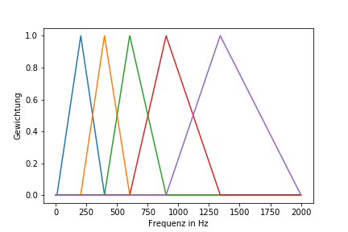
Feature: Mel-Spektogramme
Mel-Filterbank
X
=

Slide 21
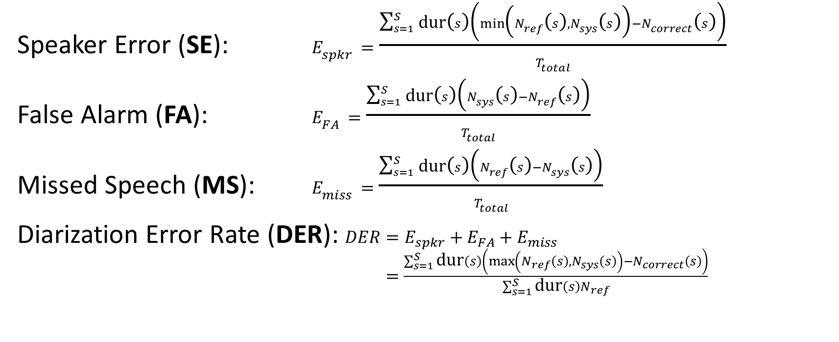
Qualitätsmaß: Diarization Error Rate
Speaker Error (SE): $E_{spkr}=\frac{\sum_{s=1}^{S}{\text{dur}\left(s\right)\left(\min\left(N_{ref}\left(s\right),N_{sys}\left(s\right)\right)−N_{correct}\left(s\right)\right)}}{T_{total}}$
False Alarm (FA): $E_{FA}=\frac{\sum_{s=1}^{S}{\text{dur}\left(s\right)\left(N_{sys}\left(s\right)−N_{ref}\left(s\right)\right)}}{T_{total}}$
Missed Speech (MS): $E_{miss}=\frac{\sum_{s=1}^{S}{\text{dur}\left(s\right)\left(N_{ref}\left(s\right)−N_{sys}\left(s\right)\right)}}{T_{total}}$
Diarization Error Rate (DER): $DER=E_{spkr}+E_{FA}+E_{miss}$ $=\frac{\sum_{s=1}^{S}{\text{dur}\left(s\right)\left(\max\left(N_{ref}\left(s\right),N_{sys}\left(s\right)\right)−N_{correct}\left(s\right)\right)}}{\sum_{s=1}^{S}{\text{dur}\left(s\right)N_{ref}}}$

Slide 22
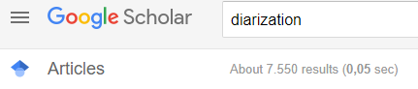
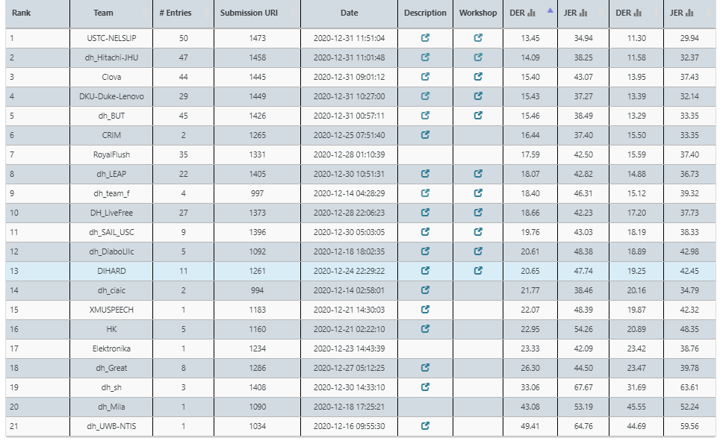
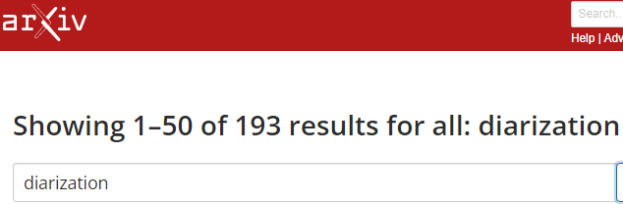

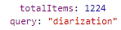
Auswahlverfahren
DIHARD Challenge

Slide 23
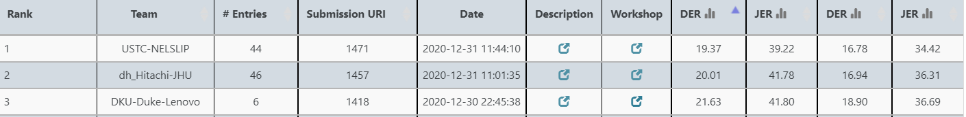
Auswahlverfahren
Zu untersuchende Ansprüche:
Overlap: Das System ist in der Lage mit Overlap umzugehen
Komplexität: Anzahl unterschiedlicher Modelle und Module
Echtzeitfähigkeit: Inferenz in Echtzeit möglich (nach Paper + t_inf/t_audio) < 1
Sekundäre (subjektive) Anforderungen:
Reproduzierbarkeit (z.B. Repositorys oder Code)
Dokumentation

Slide 24
USTC-NELSLIP DIHARD III System
Audio Domain Classification
Speech Enhancement
Clustering Based Diarization System
Iterative Speech Seperation basierende Diarization Systeme
Iterative Target-Speaker - VAD basierende Diarization Systeme
Post-processing: Nutzung domänspezifischer Modelle + DOVER-Lap
Keine Angaben zu Inferenzzeiten
Kaum Repositorys

Slide 25
DKU-Duke-Lenovo DIHARD III System
VAD
3-stufiges Speaker Embeddings Extraction Modell
Segmentation
Similarity Measurement und Clustering: Ähnlichkeit über Attention-basierende NN und Kosinus-Ähnlichkeit, anschließend AHC (Clustering)
Verfeinerung der Ergebnisse durch TSVAD
Keine Angaben zu Inferenzzeiten
Kaum Repositorys

Slide 26
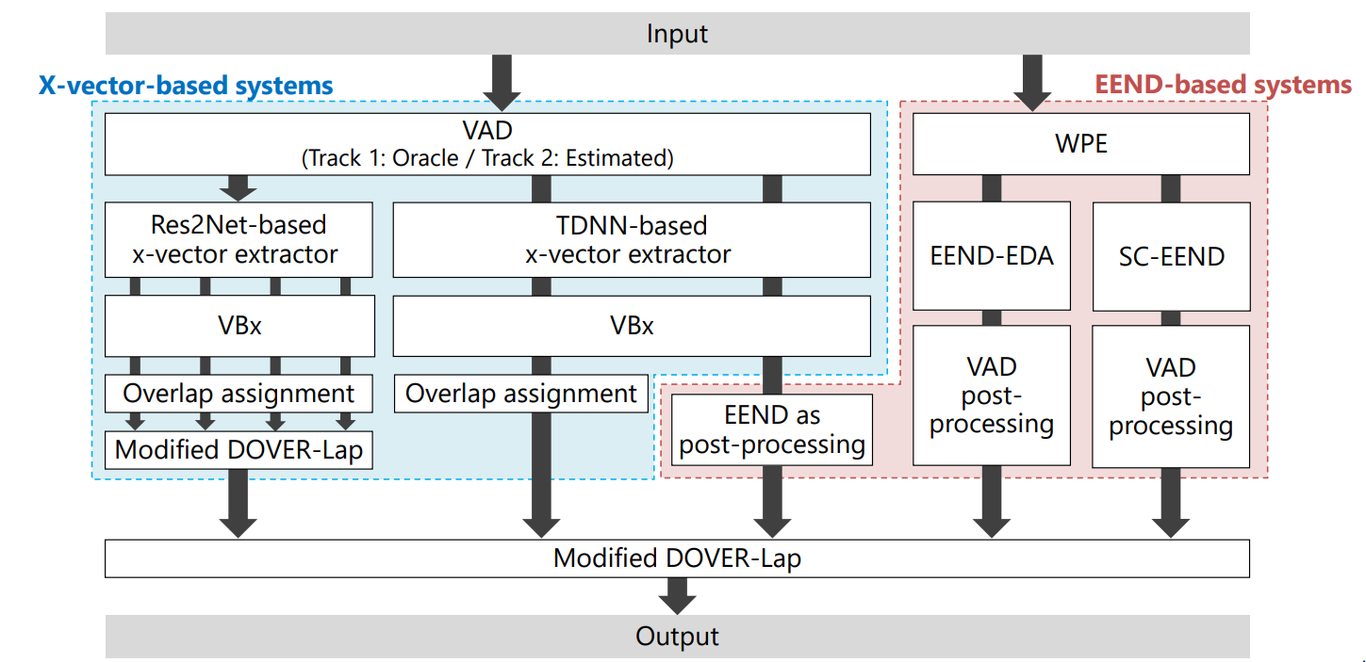
Hitachi-JHU DIHARD III System
VAD: 2x Systeme
2x X-Vektor Systeme
2x EEND Systeme
Hybrides Subsystem
Zusammenführen mit DOVER-Lap
Angaben zur Inferenz
Mehrere zugängliche Softwarekomponenten

Slide 27
SA-EEND mit EDA
Self-Attentive (SA) End-to-end neural network-based speaker diarization model (EEND) mit Encoder-Decoder-Attractor (EDA)
Vereinfachung durch Wegfall explizierter Module:
SAD
Speaker Identification
Clustering
Kann implizit mit Overlap umgehen
Dynamische Anzahl Sprechender

Slide 28
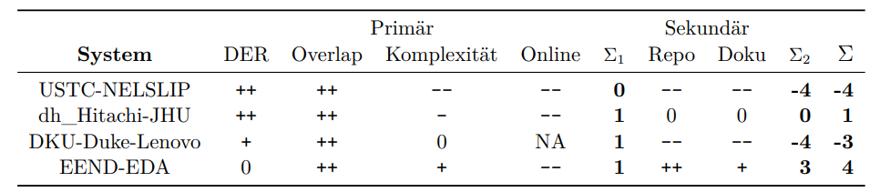
Auswertung

Slide 29
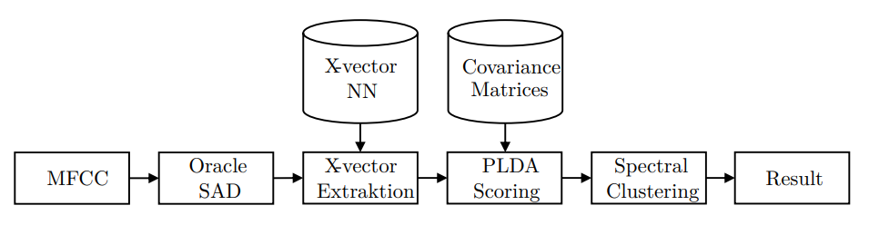
Baseline
Kaldi Standardrezept für AMI-Datensatz
Stufe 1: Nicht Overlap-fähig
Stufe 2: TDNN-LSTM wird auf Overlap Detection antrainiert
Endresultat durch Addition beider Ergebnisse

Slide 30
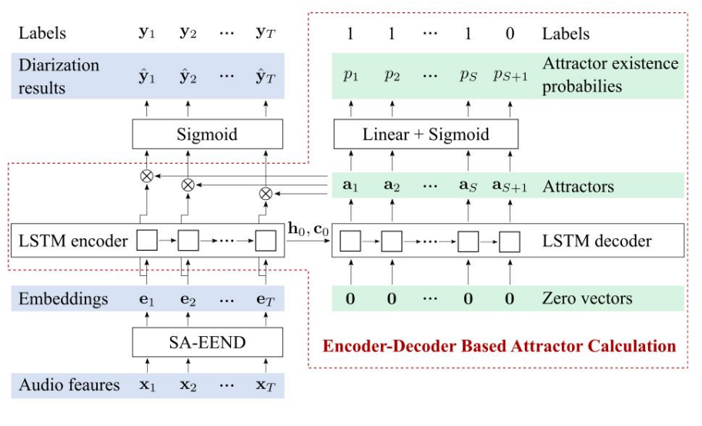
SA-EEND mit EDA
S. Horiguchi, Y. Fujita, S. Watanabe, Y. Xue, and K. Nagamatsu. “End-to-End Speaker Diarization for an Unknown Number of Speakers with Encoder-Decoder Based Attractors”. 2020.
Notes:
4 stack transformer encoder 100 epochen
Encoder-Decoder-Attractor (EDA) 25 epochen

Slide 31
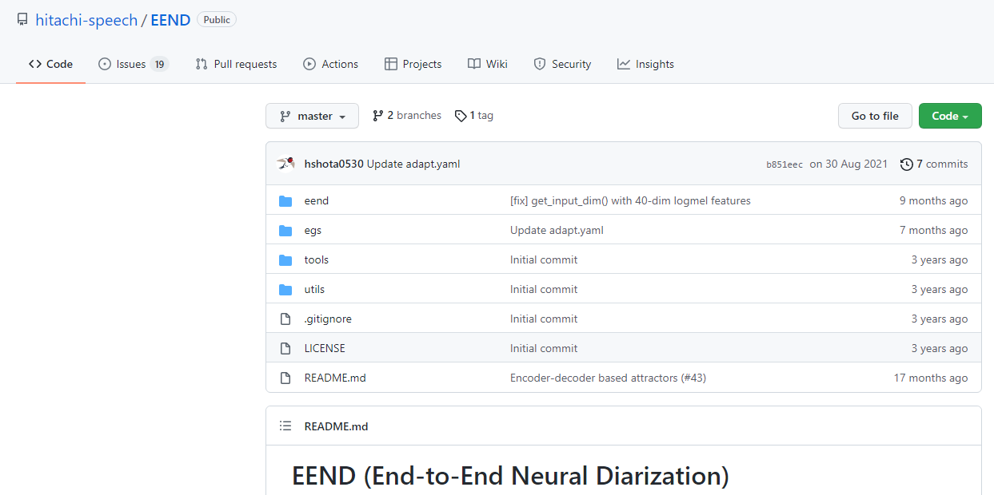
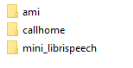
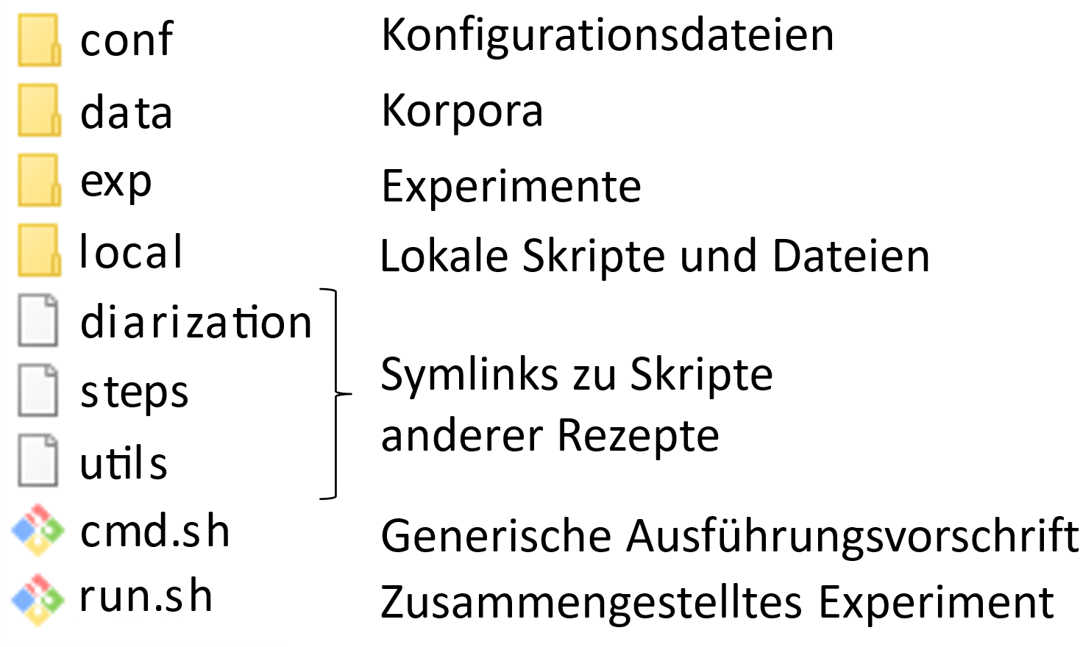
Github: SA EEND-EDA
Benötigt Kaldi
Nutzt Kadli-Rezept Struktur
https://github.com/hitachi-speech/EEND

Slide 32
Wichtige Dateiformate
RTTM (Rich Transcription Time Marked)
wav.scp
en_4156-A sph2pipe_v2.5/sph2pipe -f wav -p -c 1 en_4156.sph |
en_4156-B sph2pipe_v2.5/sph2pipe -f wav -p -c 2 en_4156.sph |
segments
utt2spk
en_4156-A_030185-030248 en_4156-A 301.85 302.48
en_4156-A_030470-030672 en_4156-A 304.71 306.72
en_4156-A_030763-031116 en_4156-A 307.63 311.16
en_4156-A_030185-030248 en_4156-A
en_4156-A_030470-030672 en_4156-A
en_4156-A_030763-031116 en_4156-A

Slide 33
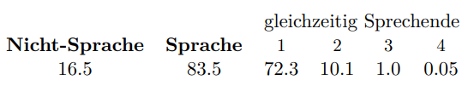
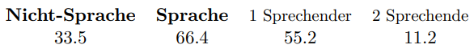
Datensätze
AMI (Augmented Multi-Party Interaction)
eval2000 (2000 HUB5 English Evaluation Speech)
100 Stunden Aufnahmen von Meetings
Ansteck-, Array und Headsetmikrophone
.wav, mono, 16kHz
Standardisierte Aufteilung des Datensatz (train, dev, test)
11 Stunden Aufnahmen
Telefonkonversation
.sph, µ-law, stereo (ein Sprecher je Kanal), 8kHz

Slide 34
Datensatz: AMI
Kaldi-Skript zur Aufbereitung des Korpus: kaldi/egs/ami/s5c/local/prepare_data.py | Anpassung auf 8kHz
Je { train, dev, test } - Set:
Fügt RTTMs zusammen
Erstellt wav.scp, segments, utt2spk
Konvertierung auf 8kHz:
EN2002a sox EN2002a.Mix-Headset.wav -t wav -r 8000 - remix 1

Slide 35
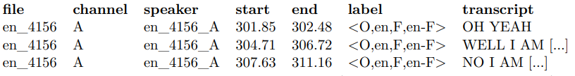
Datensatz: eval2000
Kaldi-Skript zur Aufbereitung des Korpus: kaldi/egs/fisher_swbd/s5/local/eval2000_data_prep.sh
Vermeidet Overlap
NIST Segment Time Mark (STM) – Datei
kaldi/tools/sctk-20159b5/bin/stm2rttm.pl konvertiert STM zu RTTM, mit etwas anderer Formatierung.

Slide 36
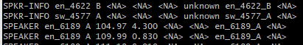
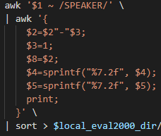
Datensatz: eval2000
kaldi/tools/sctk-20159b5/bin/stm2rttm.pl konvertiert STM zu RTTM, mit etwas anderer Formatierung.
Inhalt: Nur SPEAKER + Umstellung und Formatierung:
Konvertierung .sph zu .wav gemäß Kaldi-Skript:
sph2pipe -f wav -p -c 1 en_4156.sph
sph2pipe -f wav -p -c 2 en_4156.sph
Notes:
SPKR-INFO en_6189 A <NA> <NA> <NA> unknown en_6189_A <NA>

Slide 37
Experiment: Baseline
Oracle SAD
40 MFCC (über 300ms Mittelwert normalisiert) mit 40 mel-Bins
25ms Fenster-Größe, 10ms Schrittgröße
Vortrainiertes DNN für X-Vektor Extraktion: alle 10s werden 1,5s Segmente genutzt
PLDA
Spectral Clustering
Abschließend Overlap Detection mit TDNN LSTM mit Statistical Pooling über 40 Epochen

Slide 38
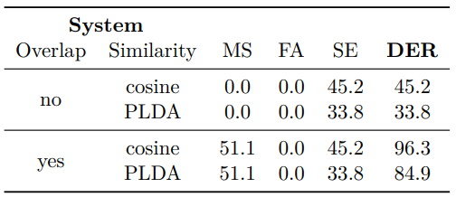
Experiment: Baseline - Ergebnisse

Slide 39
Experiment: SA EEND-EDA
Abweichende Umsetzung:
Augmentierte und simulierte Datensätze: Hall, Störgeräusche, künstlich erzeugte Overlap-Aufnahmen
Adaptives Training: Modell wird zunächst für Situationen mit zwei Sprechenden spezialisiert und schrittweise mit entsprechenden Daten adaptiert
Weder Simulation noch Augmentation
Kein adaptives Training
(→ Datensatz scheint sich dazu nicht zu eignen (keine reine explizite Schöpfung von Sprechenden möglich))

Slide 40
Experiment: SA EEND-EDA
23 Mel-Bins (LogMel)
SA-EEND: vier gestapelte Transformer-Encoder, extrahiert 256-dimensionale Embeddings (100 Epochen)
EDA: Grenzwert τ = 0,5 definiert Akzeptanzgrenze für Attractors (25 Epochen)

Slide 41
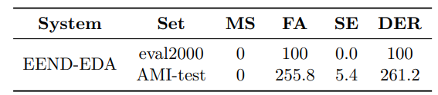
Experiment: SA EEND-EDA — Ergebnisse
Notes:
Training mit dev set: 111 DER

Slide 42
Ergebnisse: Interpretation
Beide Systeme liefern schlechte Ergebnisse
Auffällig: 100% DER (FA) bei EEND-EDA eval2000
AMI-test extrem hohe FA und 0% MS
→ Einfach alles wird als Sprache erkannt
→ Dadurch werden keine Sprachsegmente verpasst
→ Und trotzdem niedrige SE, es werden keine falschen Personen zugeordnet
Handwerkliche Fehler?
Domänenungleichheit?
AMI-test
yes | PLDA | 50,9 | 11,1 | 43,3 | 119,9
*entstand nach der BA
Notes:
Ami test:
overlap 50,9 - 11,1 - 43,3 - 119,9

Slide 43
Ausblick
Fehlerfindung
Trainingsdatensatz simulieren, erweitern, augmentieren
Adaptierung von EEND-EDA nutzen
Nutzung von SAD/VAD für die Baseline, um direkten Vergleich zu ermöglichen
Andere Baseline (aus DIHARD Challenge vielleicht) → Vergleichbarkeit

Slide 44
(Persönliches) Fazit
Modelle wurden zu sehr als Blackbox genutzt ohne echtes Verständnis
Fertige Skripts zum Teil verwirrend
Integration Hell
Debugging?

